Slide 1
Сауат ашу
1 - сынып
3 - тоқсан

Slide 2
Сабақтың тақырыбы:
Біздің кафеде. Буын.
Сабақтың мақсаты:
Мәтінде автордың кім (не) туралы айтқысы келетінін түсінесің.
Тыңдалған материал бойынша өз пікіріңді білдіруді үйренесің.
Сөздің буыннан тұратынын түсінесің.
Сөздегі буын санын анықтай аласың.

Slide 3
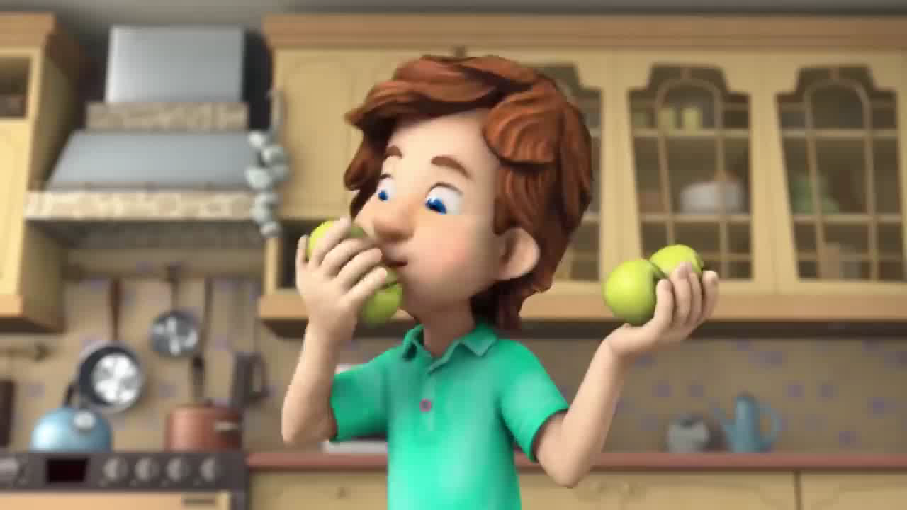

Slide 4
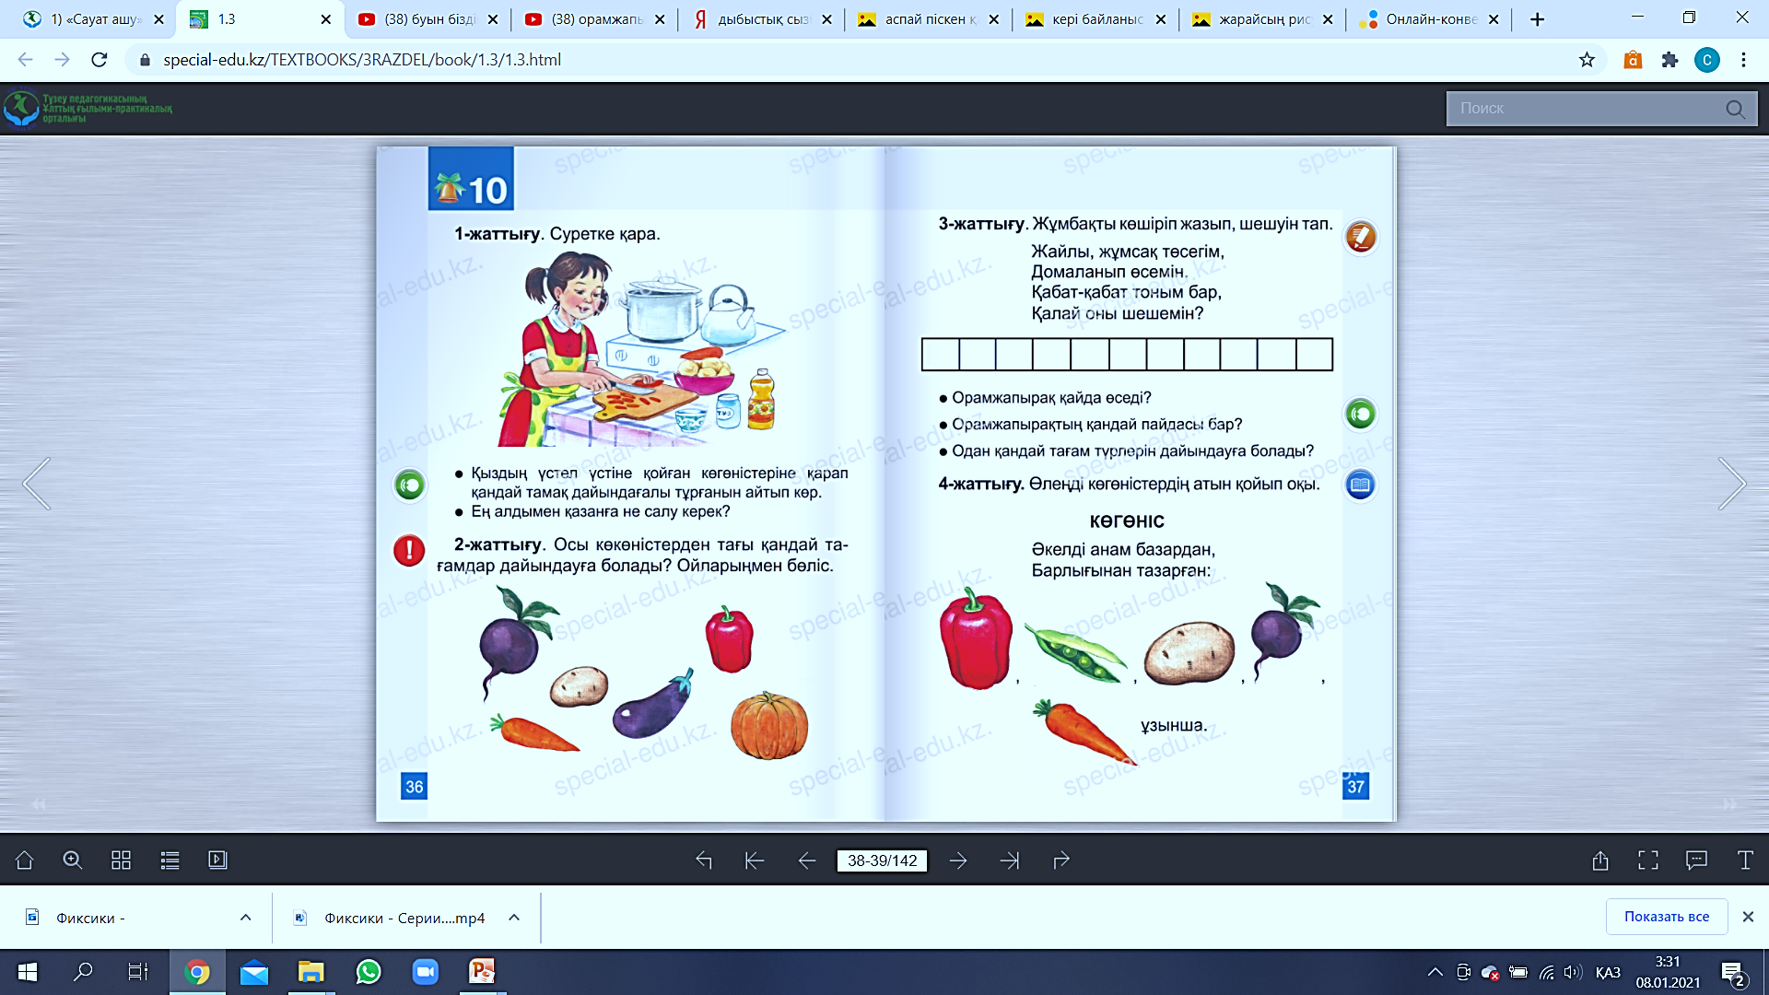

Slide 6










Slide 7



Slide 8

о р а м ж а п ы р а қ

Slide 9
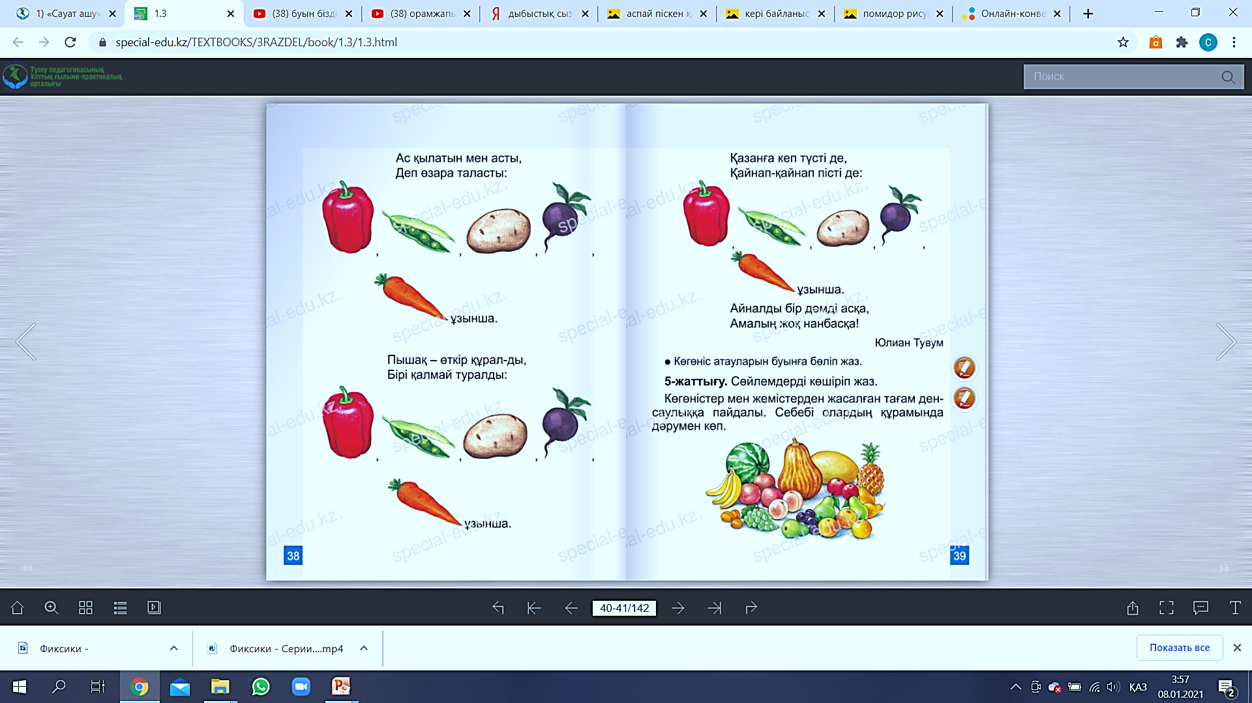

Slide 10


Slide 11

Өзіңді тексер!
Бұ – рыш, ас – бұр – шақ, кар – топ, қы – зыл – ша, сә – біз.

Slide 12


